Slide 1
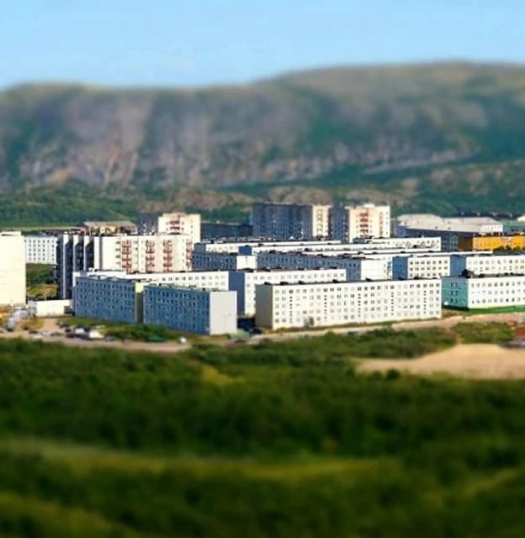



Инвестиционный профиль
ЗАТО
ЗАОЗЕРСК
  2026
#насевережить

Slide 2

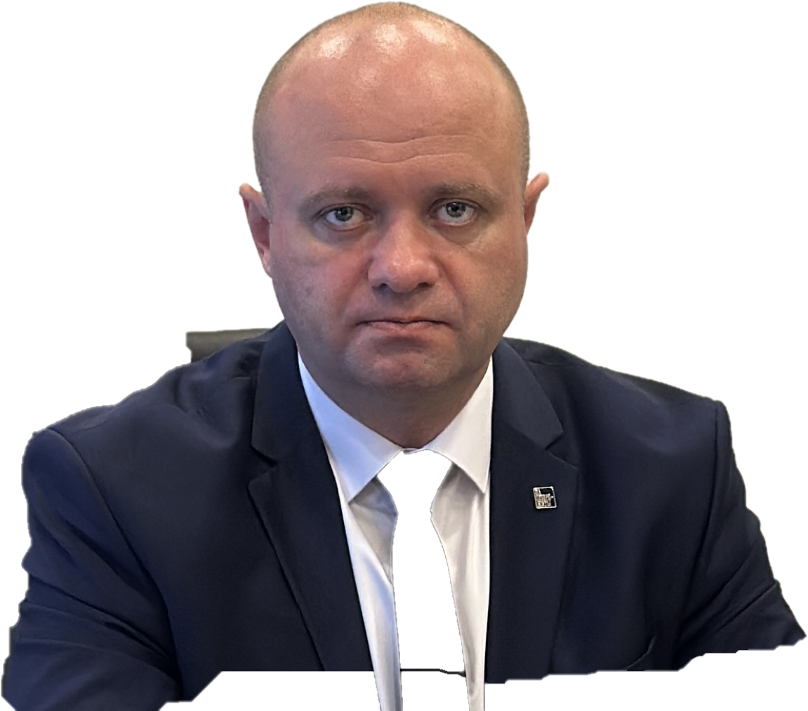



Уважаемые инвесторы!
Наша команда приглашает вас к взаимовыгодному и долгосрочному сотрудничеству.
Наша задача — обеспечить в Заозерске стабильные и прозрачные условия для бизнеса.
Мы рассматриваем инвесторов как участников развития городской среды. Совместная работа направлена на укрепление экономики, создание рабочих мест и повышение качества жизни.
Гарантируем сопровождение проектов, открытость и соблюдение договорённостей.
Ярослав Мельник
Глава ЗАТО город Заозерск
Заозерск, пер. Школьный, 1
+7 (815 56) 3-15-00
zaozadm@zatozaozersk.ru
#насевережить
2

Slide 3


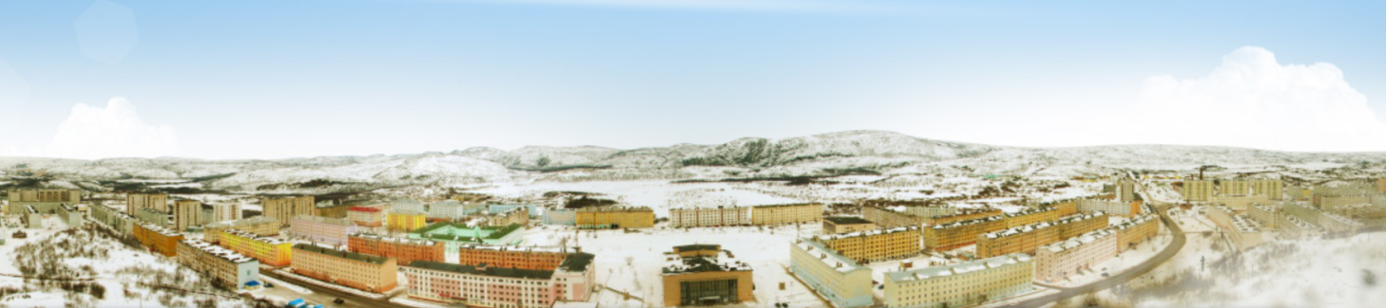
Преимущества
ЗАТО ГОРОД ЗАОЗЕРСК
Близость к Баренцеву морю
+
+
Вся территория –
особая экономическая зона
Город расположен на берегу губы Западная Лица
в Мотовском заливе Баренцева моря в 100 км
от областного центра — города Мурманска
Статус резидента Арктической зоны РФ:
от 50% до 100% снижение по уплате налогов
земельные участки без проведения торгов
процедура свободной таможенной зоны
Живописные озера
+
от 1 млн рублей капвложений в проект
Неподалеку от города находятся десятки озер, которые служат излюбленными местами отдыха горожан
Подробнее
Колыбель атомного подводного флота
В Заозерске в 1959 году, зародился атомный подводный флот России
База подводных лодок «Западная Лица»
Краснознаменной флотилии Северного флота
Инвестиционный профиль ЗАТО Заозерск
#насевережить
3

Slide 4
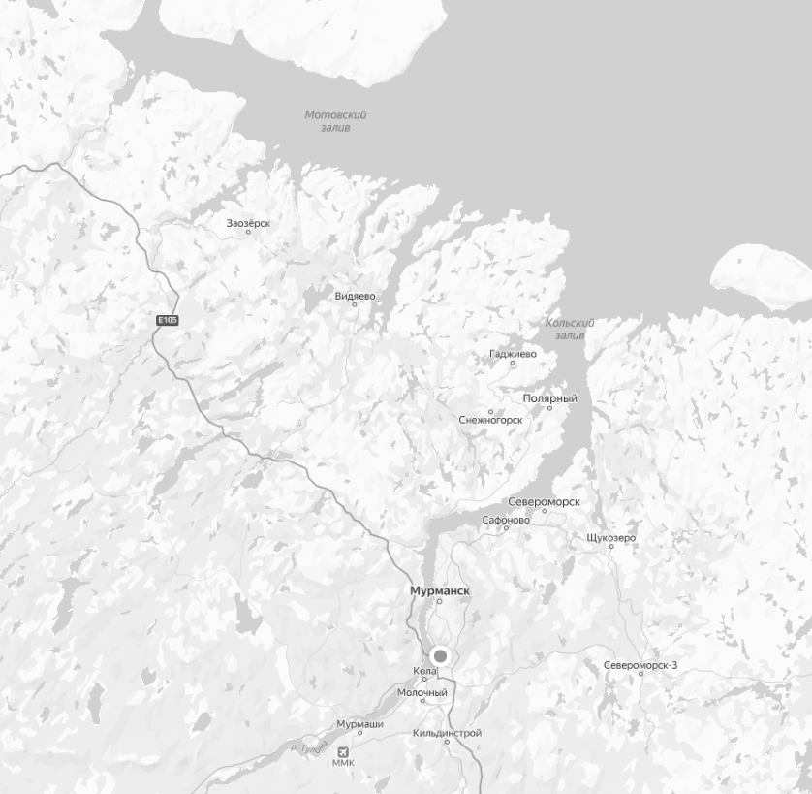








Общая
ХАРАКТЕРИСТИКА
Заозерск
Р-21
7,74
516,04
тыс. чел.
кв. км
численность населения на 01.01.2025 г.
площадь
Мурманск
107 км
Транспортная доступность
Автотранспорт
Ж/д
Авиатранспорт
Кола
102 км
47К-080,
Станция Кола, 102 км
Международный аэропорт Мурманск, 123 км
123 км
Мурманск
Автоподъезд к городу Заозерску, протяженность 16,6 км
железнодорожная линия
Санкт-Петербург ➝ Мурманск
1.5 часа полета от Санкт-Петербурга
2 часа полета от Москвы
Условные обозначения:
Р-21 «Кола»
Железная дорога
Морской порт
47К-080
Международный аэропорт
Инвестиционный профиль ЗАТО Заозерск
#насевережить
4

Slide 5


Занятость и
ОПЛАТА ТРУДА
Среднемесячная заработная плата работников
Среднемесячная заработная плата работников
по отраслям на ноябрь 2024 года, по данным СберАналитики, тыс. руб.
Темп роста
94,2 тысяч рублей
Образование
72
109%
на ноябрь 2025 года, по данным СберАналитики
к ноябрю 2023 года
Деятельность в области здравоохранения
71,6
Торговля розничная, кроме торговли автотранспортными средствами и мотоциклами
43,8
4,9
1,9
тыс. чел.
тыс. чел.
Обеспечение электрической энергией, газом и паром кондиционирование воздуха
48,5
трудоспособного населения
численность работников организаций без МСП
Деятельность в области спорта, отдыха и развлечений
43,3
на 01.01.2024
на 01.01.2025
Инвестиционный профиль ЗАТО Заозерск
#насевережить
5

Slide 6




Социальная
ИНФРАСТРУКТУРА
Образование
Здравоохранение
Спорт
Культура
1
30
клубное формирование
2 учреждения
473
учащихся
врачебный здравпункт
1
ФОК
дошкольного образования
1
Заозерская больница
4
спортзала
1
библиотека
3 учреждения
1141
учащихся
доп. образования
8
плоских спортивных
сооружений
2
музея
1
1057
учащихся
учреждение
школьного образования
9
памятников
1
туристический маршрут
Инвестиционный профиль ЗАТО Заозерск
#насевережить
6

Slide 7







Качество
ГОРОДСКОЙ СРЕДЫ
Малый город
199/360
тяжелые климатические условия
48/60
42/60
балов
балла
балла
жилье и прилегающие пространства
улично-дорожная сеть
217 – средний балл по городам Мурманской области
24/60
26/60
25/60
34/60
балла
баллов
балл
балла
озелененные пространства
общественно-деловая инфраструктура и прилегающие пространства
социально-досуговая инфраструктура и прилегающие пространства
общегородское пространство
*Индекс формируется Министерством строительства и жилищно-коммунального хозяйства РФ по административному центру муниципального образования
Инвестиционный профиль ЗАТО Заозерск
#насевережить
7

Slide 8
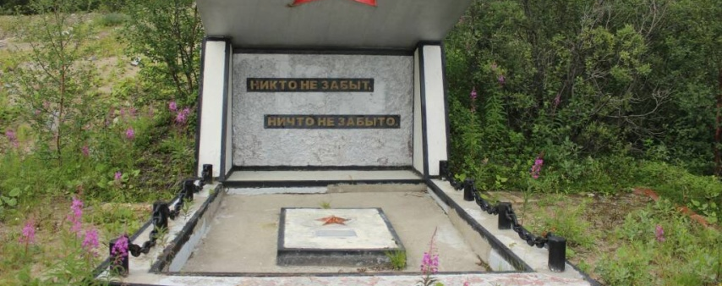
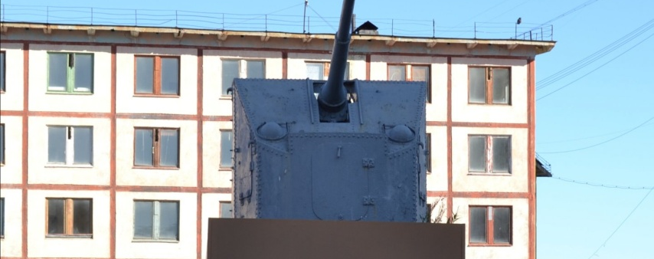

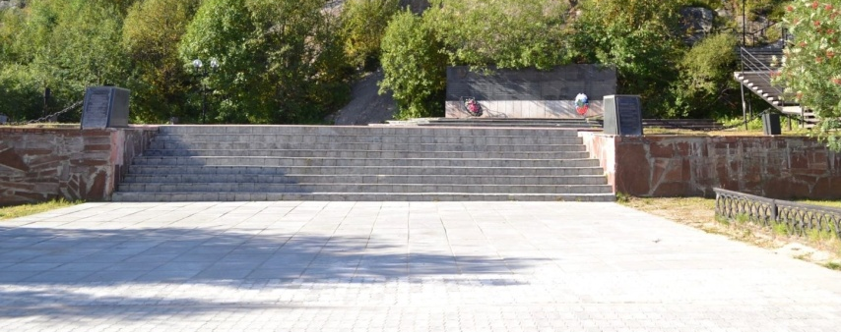
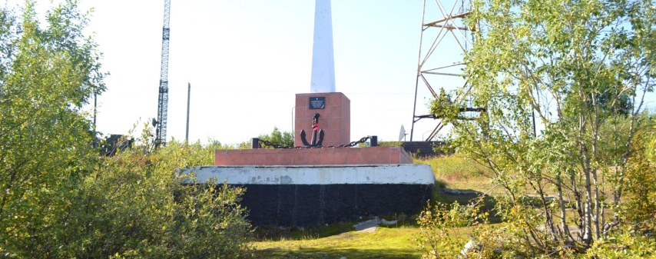


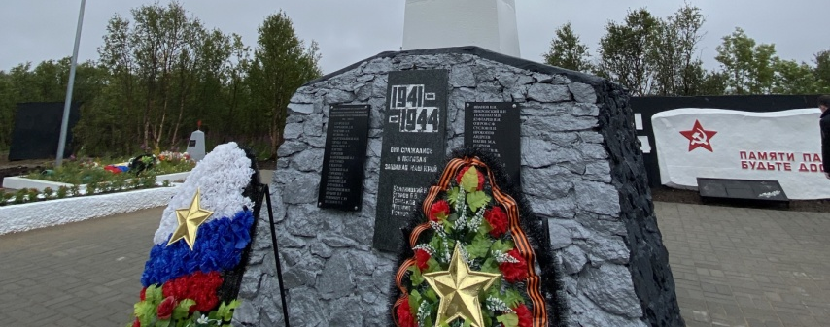
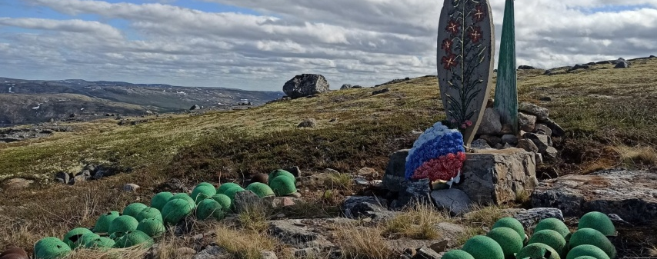
Ключевые
ДОСТОПРИМЕЧАТЕЛЬНОСТИ
ФОТО
ФОТО
187 человек
посетило Заозерск в 2023 году
Братская могила десантников-североморцев
Памятник «Пушка»
2 объекта
ФОТО
ФОТО
комплексного размещения
Мемориальный комплекс «Героическому экипажу подводной лодки «Комсомолец»
Обелиск защитникам Советского Заполярья в городе Заозёрск
География туристов
Валуйки
Белгород
Москва
Санкт-Петербург
Мурманск
Тверь
Владимир
Серпухов
ФОТО
ФОТО
Братская могила погибшим советским воинам 1941-1944 год
Памятник героическим защитникам Советского Заполярья
Инвестиционный профиль ЗАТО Заозерск
#насевережить
8

Slide 9
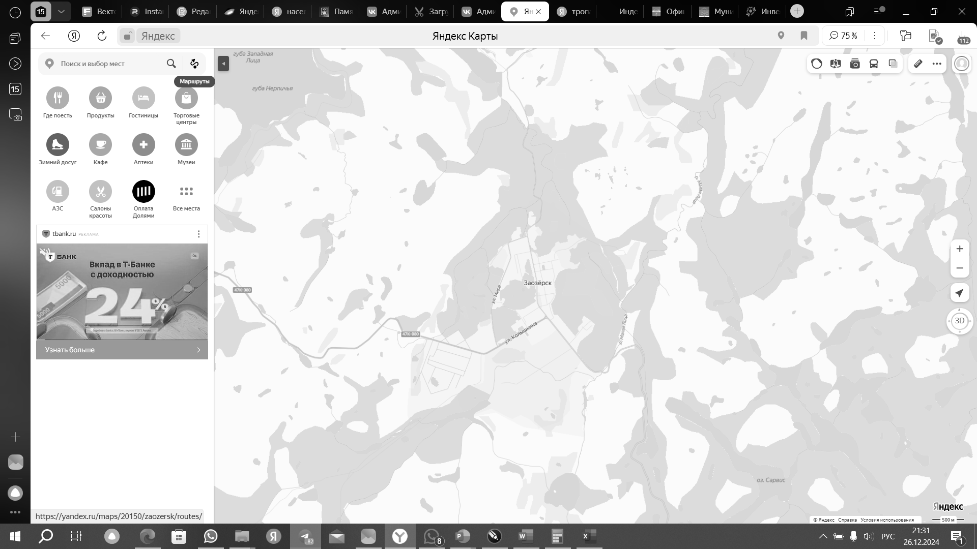

Туризм
ТУРИСТИЧЕСКИЕ МАРШРУТЫ
2
3
Поход выходного дня «Атлантида-экодесант»
1
4
Заозерск
Заозерск ➝ сопка клуба туристов-путешественников ➝ река Малая Лица ➝ тропа лыжников
Условные обозначения:
1
ЦДОД
2
Сопка
3
Река Малая Лица
Тропа лыжников
3
Инвестиционный профиль ЗАТО Заозерск
#насевережить
9

Slide 10
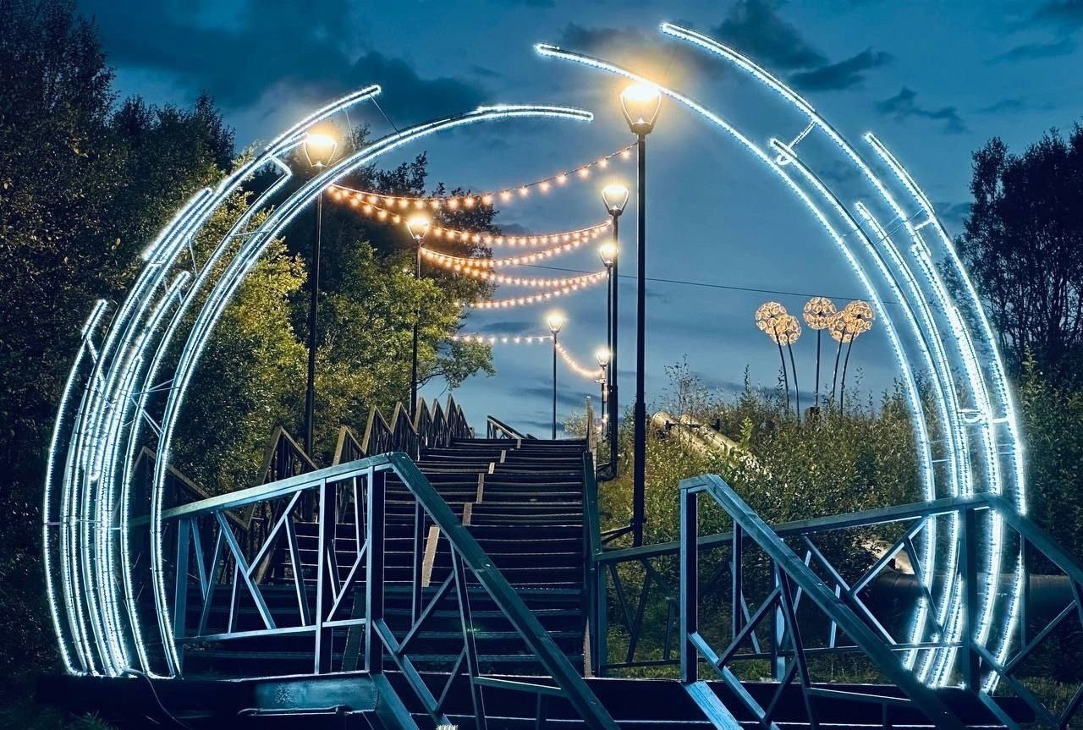
Инвестиционные
ИДЕИ
Строительство
Индивидуальное жилищное строительство на месте снесенных выведенных из состава жилых многоквартирных домов
ЖКХ
Строительство канализационных очистных сооружений
Торговля
Строительство многофункционального бытового комплекса
Инвестиционный профиль ЗАТО Заозерск
#насевережить
10

Slide 11

Свободные
ИНВЕСТИЦИОННЫЕ ПЛОЩАДКИ
2
инвестиционные площадки
гринфилд
2
Заозерск
+
Тарифы
64,67 руб.
Водоснабжение (м3)
43,32 руб.
водоотведение (м3)
10922,95 руб.
отопление (руб./Гкал*ч)
Ознакомиться с подробной информацией о свободных площадках можно на сайте www.zatozaozersk.ru
Ознакомиться с реестром муниципального имущества можно на сайте www.zatozaozersk.ru
Условные обозначения:
Ознакомиться со сводом инвестиционных правил можно на сайте www.invest.nashsever51.ru
…
Количество свободных инвестиционных площадок
Инвестиционный профиль ЗАТО Заозерск
#насевережить
11

Slide 12












Институты
РАЗВИТИЯ И ПОДДЕРЖКИ
Корпорация развития
Мурманской области
ООО «КРДВ Мурманск»
Региональный
Центр «Мой бизнес»
Центр поддержки предпринимательства Мурманской области
Фонд развития МСП Мурманской области
invest.nashsever51.ru
erdc.ru
мойбиз.рф
бизнес51.рф
formap.ru
Мурманский региональный инновационный
бизнес-инкубатор
Центр кластерного развития Мурманской области
Центр молодежного инновационного творчества
Центр поддержки экспорта Мурманской области
Региональный центр компетенций в сфере производительности труда
mribi.ru
murmancluster.ru
бизнес51.рф
export51.ru
rck51.ru
Инвестиционный профиль ЗАТО Заозерск
#насевережить
12

Slide 13
Министерства,
ОКАЗЫВАЮЩИЕ ПОДДЕРЖКУ БИЗНЕСУ И ИНВЕСТОРАМ
Министерство развития Арктики и экономики Мурманской области
Министерство энергетики и ЖКХ Мурманской области
Министерство спорта Мурманской области
minec.gov-murman.ru
minenergo.gov-murman.ru
sport.gov-murman.ru
Министерство имущественных отношений Мурманской области
Министерство транспорта и дорожного хозяйства Мурманской области
Министерство культуры Мурманской области
property.gov-murman.ru
mintrans.gov-murman.ru
culture.gov-murman.ru
Министерство строительства Мурманской области
Министерство природных ресурсов, экологии и рыбного хозяйства Мурманской области
Комитет по туризму Мурманской области
minstroy.gov-murman.ru
mpr.gov-murman.ru
tourism.gov-murman.ru
Министерство градостроительства
и благоустройства Мурманской области
Министерство цифрового развития Мурманской области
Комитет по тарифному регулированию Мурманской области
mingrad.gov-murman.ru
it.gov-murman.ru
tarif.gov-murman.ru
Инвестиционный профиль ЗАТО Заозерск
#насевережить
13

Slide 14


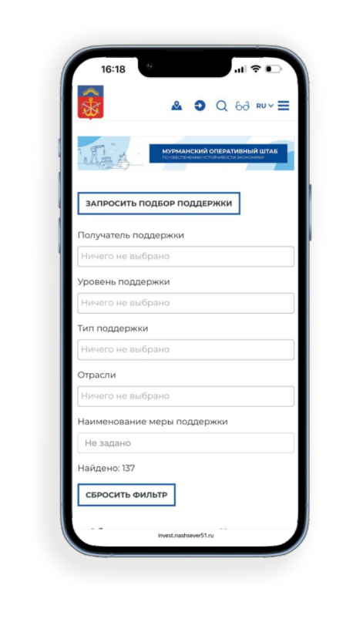
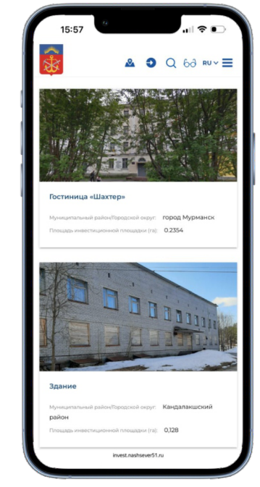
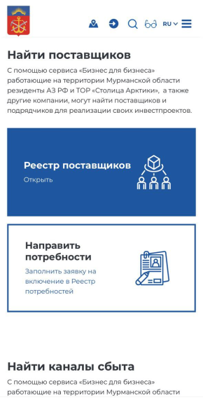
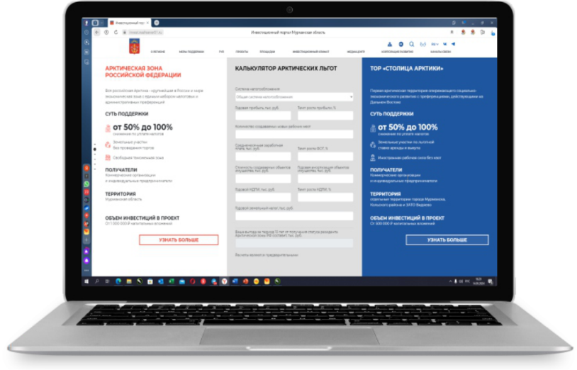




Онлайн-сервисы
ДЛЯ БИЗНЕСА
КАЛЬКУЛЯТОР
АРКТИЧЕСКИХ ЛЬГОТ
НАВИГАТОР
ПЛОЩАДОК
НАВИГАТОР МЕР
ПОДДЕРЖКИ
БИЗНЕС
ДЛЯ БИЗНЕСА
Быстрый расчет выгоды на будущие десять лет, при реализации инвестпроекта на территории региона
Быстрый подбор земельного участка или госимущества для реализации инвестпроекта
Упрощенный поиск доступных налоговых льгот, финансовой
и нефинансовой поддержки
Помогаем инвесторам найти бизнес-партнеров
в Арктике
invest.nashsever51.ru
invest.nashsever51.ru
invest.nashsever51.ru
invest.nashsever51.ru
Инвестиционный профиль ЗАТО Заозерск
#насевережить
14

Slide 15


Региональная программа
ПРИВЛЕЧЕНИЯ КАДРОВ
КУРС НА СЕВЕР
www.kursnasever51.ru
КАДРОВОЕ СОПРОВОЖДЕНИЕ
1
Назначение персонального консультанта
2
Составление индивидуального плана по трудоустройству и переезду
3
Подбор вариантов трудоустройства
4
Организация видеособеседования
с работодателем
5
Подбор вариантов для проживания
6
Предоставление бесплатного трансфера от места прибытия к месту проживания
для тех, кто хочет переехать
в Мурманскую область, получил уже приглашение по работе, а также
для выпускников вузов
7
Оказание содействия
в трудоустройстве супругов
и определении детей
в детский сад или школу
8
Помощь в решении жизненных ситуаций
9
Организация встречи
в аэропорту и на ж/д вокзале
Инвестиционный профиль ЗАТО Заозерск
#насевережить
15

Slide 16
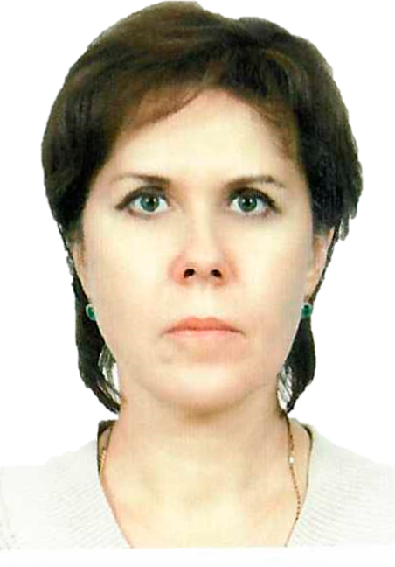


КОНТАКТЫ
Елена Водонаева
Корпорация развития Мурманской области
+
начальник Управления экономики и финансов
Мурманск, пр-т Ленина, 82
+7 (815 2) 567-787
+7 (815 56) 3-15-38
fboadm@zatozaozersk.ru
invest.nashsever51.ru
corp@invest-murman.ru
Елена Стромило
Министерство развития Арктики
и экономики Мурманской области
+
начальник Управления МИ и ЖКХ
Мурманск, пр-кт Ленина, 75
+7 (815 2) 486-232
+
+7 (815 56) 3-15-44
stromilo@zatozaozersk.ru
minec.gov-murman.ru
econom@gov-murman.ru
Таисия Лёгкая
Региональный Центр «Мой бизнес»
+
Администрация ЗАТО Заозерск
Заместитель Главы ЗАТО Заозерск
Заозерск, пер. Школьный, 1
+7 (815 56) 3-15-01
Мурманск, ул. Подстаницкого, 1
+7 (815 2) 994-310
+7 (815 56)3-15-02
www.zatozaozersk.ru
zaozadm@zatozaozersk.ru
moibiz51.ru
moibiz@formap.ru
zaozadm@zatozaozersk.ru
Инвестиционный профиль ЗАТО Заозерск
#насевережить
16

Slide 17

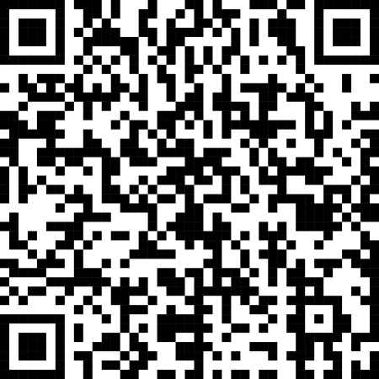
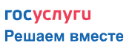
Единая платформа
ОБРАТНОЙ СВЯЗИ ДЛЯ БИЗНЕСА
ПОС-БИЗНЕС
Возникли трудности
при ведении бизнеса в регионе?
Сообщите
о любых трудностях
при ведении вашего бизнеса,
а также получите консультацию или помощь
Ответим в кратчайшие сроки
Написать
Инвестиционный профиль ЗАТО Заозерск
#насевережить
17

Slide 18

#насевережить

